Slide 1
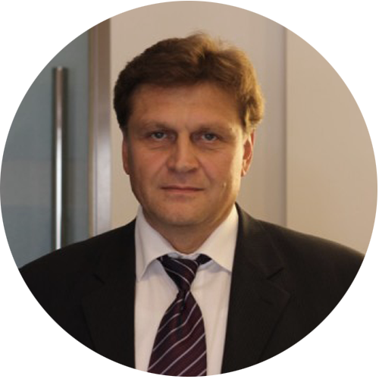
Опыт профсоюзных лидеров, подвергшихся преследованию правоохранительных органов
Игорь Дельдюжов
Президент ШПЛС

Slide 2
В 2013 году лидеры ШПЛС – А. Шляпников, В.Пимошенко и С. Кнышов стали жертвами спланированной в 2013 году провокации руководства «Аэрофлот» и отдельных сотрудников правоохранительных органов. Предъявлена статья ч.3 ст.30 и ч.4 ст.159 УК РФ

Slide 3
Что предшествовало?
2010 году – «Аэрофлот» поменял систему оплаты труда пилотам: компенсация за ночное время и за вредность работы была включена в часовую ставку, что противоречит закону.
2011 год - 46 пилотов обратились в Государственную инспекцию по труду.
2012 год – Нагатинский суд обязал «Аэрофлот» произвести доплаты по зарплате: за вредность и ночь.

Slide 4
После выплаты первым 46 пилотам, оставшиеся стали массово подавать заявления в Прокуратуру и Государственную инспекцию по труду.
24 июля 2013 года Мосгорсуд распространил решение нижестоящего суда на ВСЕХ пилотов (сделать перерасчет за 17 месяцев 1461 пилоту). Суммарно выплаты должны составить порядка 1млрд руб. Однако «Аэрофлот» не торопился с исполнением решения суда, что привело к двум коллективным акциям пилотов на Арбате.

Slide 5
«Аэрофлот» перешел в наступление против ШПЛС: - уведомление о выселении ШПЛС предоставляемого «Аэрофлотом» помещения - информационные стенды ШПЛС демонтированы в брифинге и ДПП - заказные публикации в СМИ - серия роликов на youtube «Летающие олигархи»

Slide 6
Видео «Летающие олигархи»

Slide 7
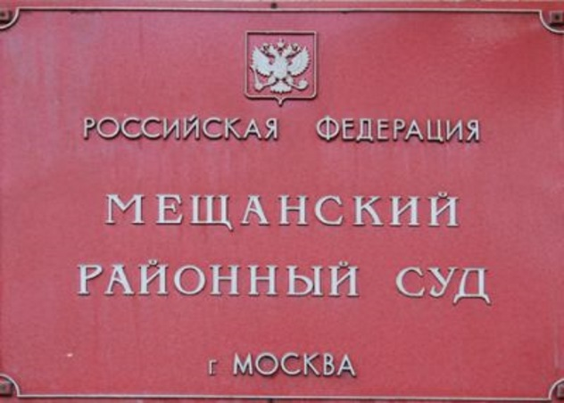
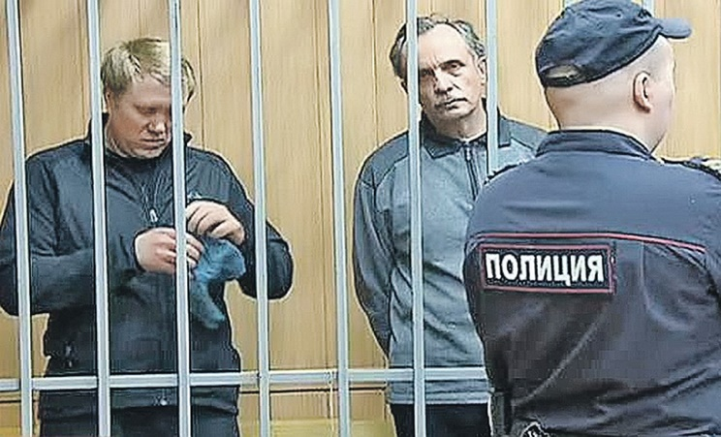
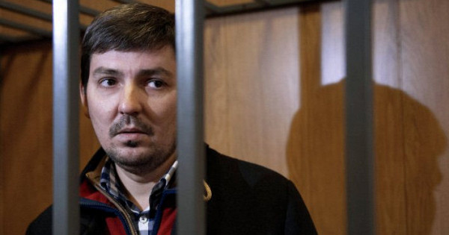
Кульминация - полицейская провокация
10 сентября 2013 года лидеры ШПЛС участвовали в совещании в Роструде по практическому исполнению решения Мосгорсуда, где также присутствовали представители «Аэрофлота».
Два вопроса:
- выплата задолженности по зарплате
- об увольнении пилота С. Кнышова
Попытка решить трудовой спор и компенсация «вынужденного простоя» привела к статье «мошенничество».

Slide 8
Всероссийская и международная кампания в поддержку арестованных активистов

Slide 9
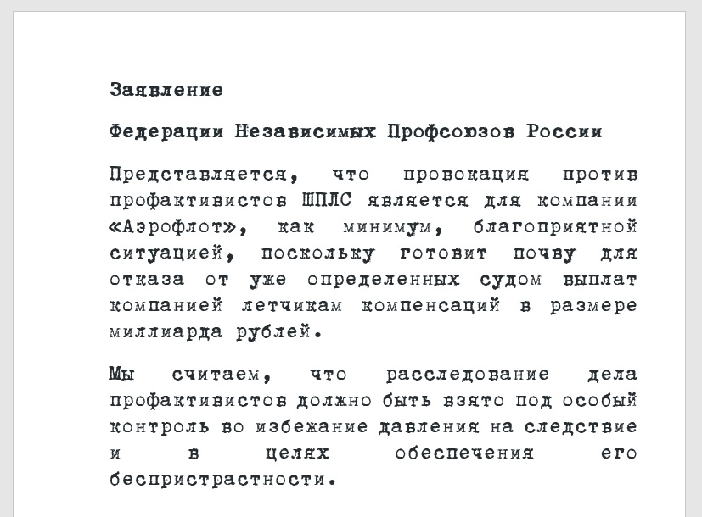

Slide 10
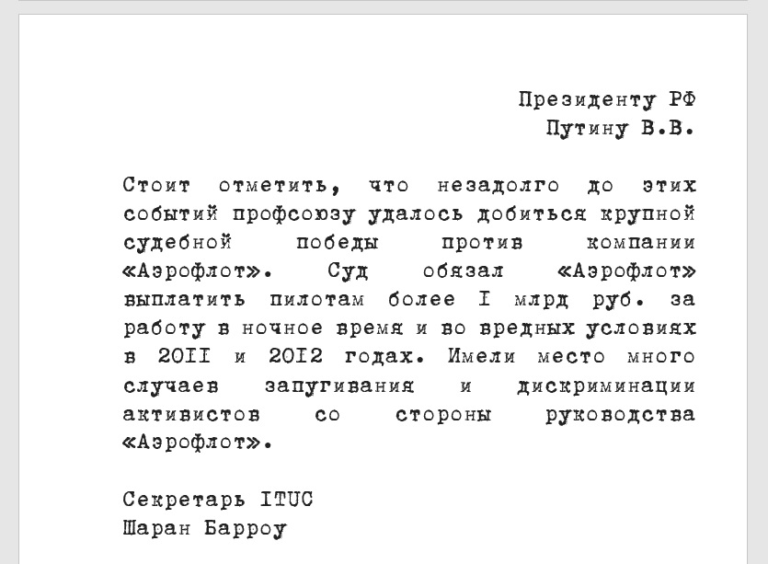
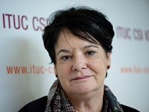

Slide 11
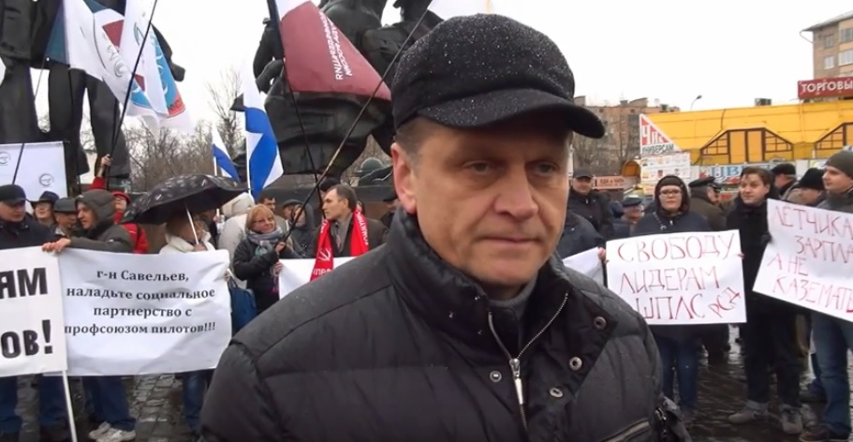
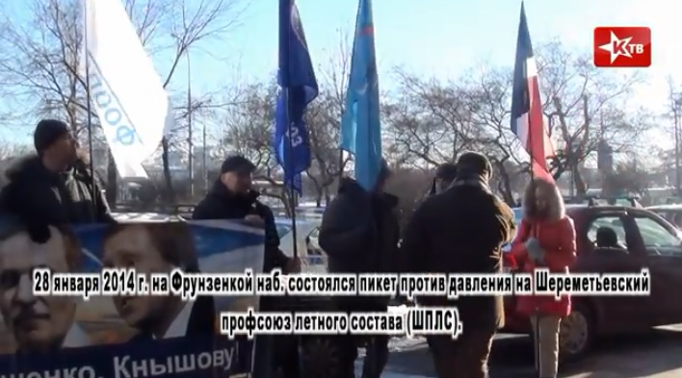
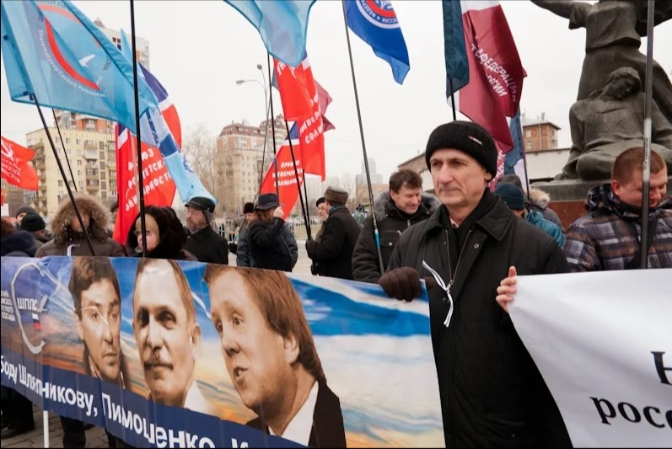
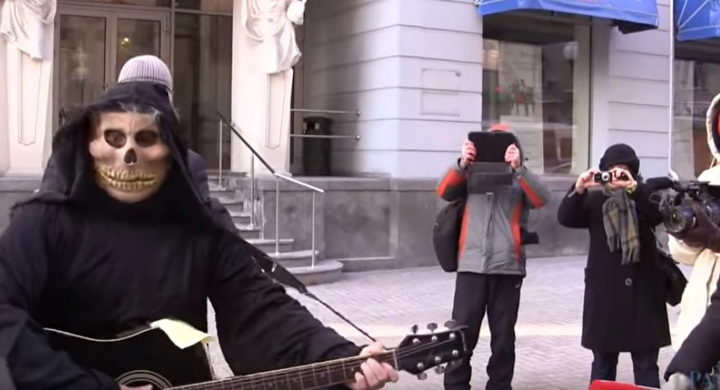
Пикет в поддержку арестованных активистов ШПЛС - ноябрь 2013г.
Смерть у офиса Аэрофлота - 29 янв. 2014 г.
Пикет на 1905 года - февраль 2014

Slide 12
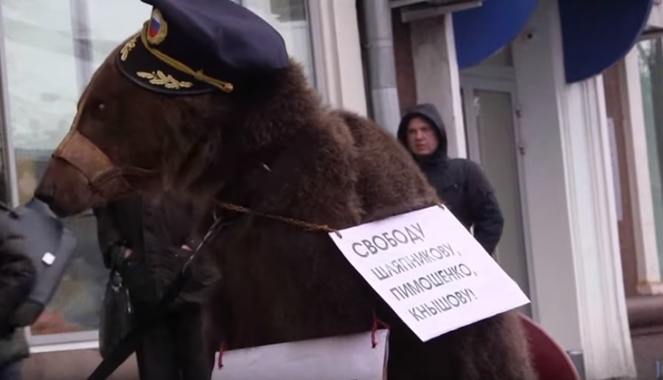
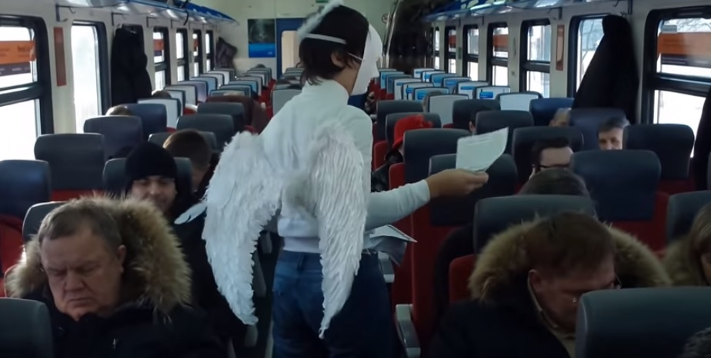
Ангел-хранитель против политики Аэрофлота - 24 янв. 2014 г.
Медведь-эксперт по спячке пришел в Аэрофлот - 12 февр. 2014 г

Slide 13
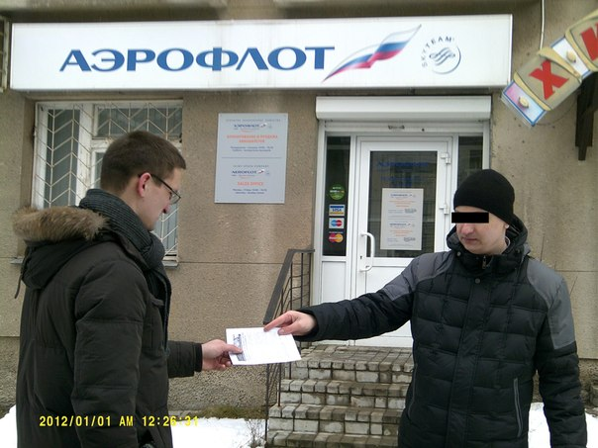
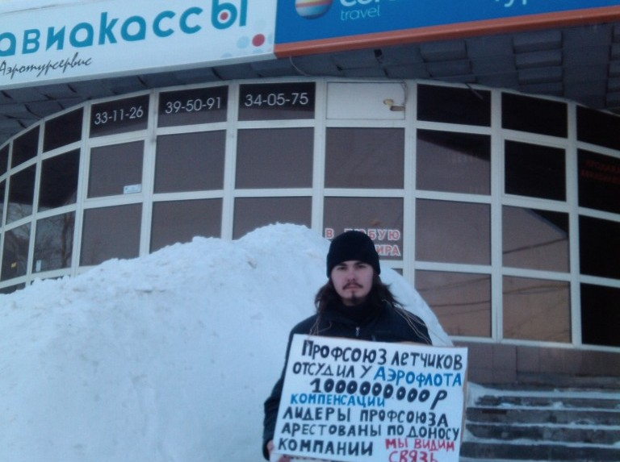
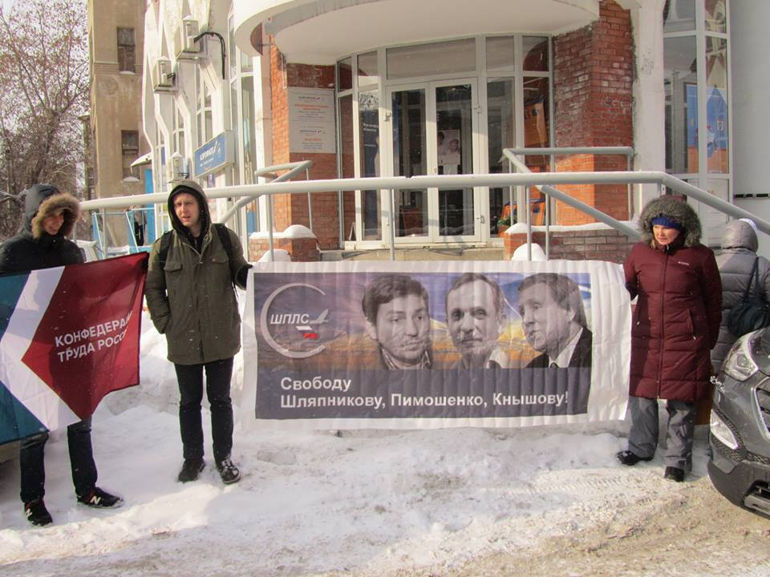
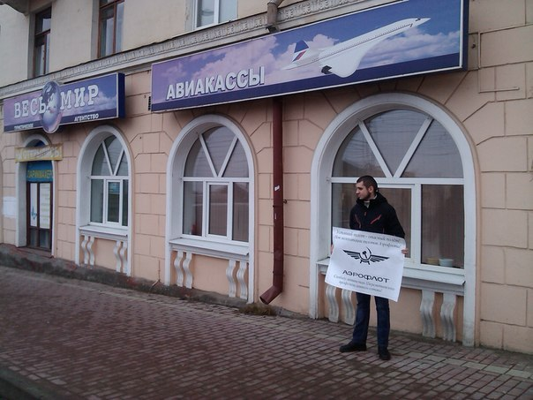
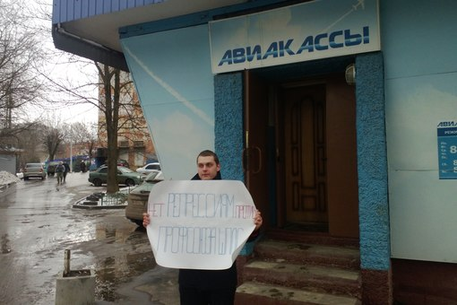
22 февраля 2014 года акции в рамках кампании в поддержку активистов ШПЛС состоялись 22 февраля в нескольких российских городах, в том числе в Перми, Калуге, Ярославле и Брянске.

Slide 14
События в Мещанском суде: 1.04.2015 – 1.06.2016
- 1.04.2015 был оглашен первый приговор: сроки от 5,5 до 6,5 лет.
- 9.09.2015 решение Мосгорсуда: 1) приговор отменить из-за многочисленных процессуальных нарушений, 2) дело вернуть на повторное рассмотрение в Мещанский суд, 3) обвиняемых перевести под домашний арест. Прокуратура обжаловала решение Мосгорсуда, и оно было рассмотрено президиумом Мосгорсуда, а затем и Верховным судом.

Slide 15
- 4.02.2016 в Мосгорсуде было вынесено повторное решение об отмене приговора и возвращении его в Мещанский суд;
- 29.02.2016 началось рассмотрение дела в четвертом составе суда (судья Олеся Анатольевна Менделеева. Всего состоялось 25 заседаний под ее председательством).
- 1.06.2016 обвиняемые приговорены к срокам: от 2 лет и 5 месяцев до 2 лет и 7 месяцев. Т.к. эти сроки они отбыли в СИЗО и под домашним арестом, то были отпущены на свободу.

Slide 16
Спасибо за Внимание!

